Slide 1
Tecniche di realizzazione di un dataset per la clusterizzazione di pazienti critici sottoposti a trattamenti extracorporei nei reparti di terapia intensiva
Candidata: Giulia Scoccia
Relatore: prof. Fabrizio Rossi
Correlatore: dott. Andrea Manno
Con la supervisione di: prof. Gianluca Villa (UniFi)
dott. Diego Pomarè Montin (UniFi)

Slide 2
Registri medici
Importanza della qualità dei dati nei registri
Caso di studio: il Registro ARRT (Acute Renal Replacement Therapy)
Analisi esplorativa dei dati
Conclusioni
Tecniche di realizzazione di un dataset per la clusterizzazione di pazienti critici sottoposti a trattamenti extracorporei nei reparti di terapia intensiva
L’Aquila, 18 Marzo 2023

Slide 3
Registri medici:
Cosa sono e perché nascono?
Cosa sono: I registri medici, sono una raccolta sistematica di un insieme chiaramente definito di dati sanitari e demografici per pazienti con caratteristiche sanitarie specifiche.
Perché nascono: perché così non si utilizzano più trial clinici in cui si applica un trattamento su una popolazione analizzando i risultati, come fatto finora nella medicina evidence based, ma si studiano, a posteriori, i dati dei pazienti con esiti positivi per determinare i trattamenti migliori.
Tecniche di realizzazione di un dataset per la clusterizzazione di pazienti critici sottoposti a trattamenti extracorporei nei reparti di terapia intensiva
L’Aquila, 18 Marzo 2023

Slide 4

Registri medici:
Qualità dei dati
Un aspetto molto importante sui registri è che i dati siano di buona qualità.
I dati sono considerati di buona qualità se: «Idonei agli usi previsti per le operazioni, i processi decisionali e le pianificazioni»¹ .
La data quality acquista una grandissima importanza quando ci si riferisce a dati medici.
1. Fadahunsi, Kayode Philip, et al. "Information quality frameworks for digital health technologies: systematic review." Journal of medical Internet research 23.5 (2021): e23479.
Tecniche di realizzazione di un dataset per la clusterizzazione di pazienti critici sottoposti a trattamenti extracorporei nei reparti di terapia intensiva
L’Aquila, 18 Marzo 2023

Slide 5
Data Quality e dati medici
Fattori che influiscono negativamente
Alcuni fattori che possono influire negativamente sulla qualità dei dati medici² sono:
Errore nell’inserimento dei dati
Dati mancanti
Dati obsoleti
Dati incoerenti
2. Chan, Kitty S., Jinnet B. Fowles, and Jonathan P. Weiner. "Electronic health records and the reliability and validity of quality measures: a review of the literature." Medical Care Research and Review 67.5 (2010): 503-527..
Tecniche di realizzazione di un dataset per la clusterizzazione di pazienti critici sottoposti a trattamenti extracorporei nei reparti di terapia intensiva
L’Aquila, 18 Marzo 2023

Slide 6
Caso di studio
Registro ARRT
Nel 2019, l’Università di Firenze, ha attivato il Registro ARRT (Acute Renal Replacement Therapy). Uno studio multicentrico (47 centri ospedalieri) con circa 700 pazienti coinvolti.
Le terapie RRT sono utilizzate per i pazienti critici di terapia intensiva che sviluppano insufficienza renale acuta (AKI) ed includono trattamenti extracorporei come dialisi, emofiltrazione e emodiafiltrazione³.
3. Tiglis, Mirela, et al. "Overview of Renal Replacement Therapy Use in a General Intensive Care Unit." International Journal of Environmental Research and Public Health 19.4 (2022): 2453.
Tecniche di realizzazione di un dataset per la clusterizzazione di pazienti critici sottoposti a trattamenti extracorporei nei reparti di terapia intensiva
L’Aquila, 18 Marzo 2023

Slide 7
Caso di studio
Dataset ricavato dal registro ARRT.
L’obiettivo di questo lavoro è stato quello di costruire un dataset a partire proprio dal registro, per permettere di eseguire analisi sui dati corrette ed efficaci.
Pazienti analizzati: tutti i pazienti ricoverati in terapia intensiva sottoposti a CRRT con emofiltro oXiris.
Nel dettaglio, la popolazione è composta da 290 pazienti. Per ognuno di loro sono disponibili 6995 variabili che descrivono informazioni cliniche e demografiche.
Tecniche di realizzazione di un dataset per la clusterizzazione di pazienti critici sottoposti a trattamenti extracorporei nei reparti di terapia intensiva
L’Aquila, 18 Marzo 2023

Slide 8
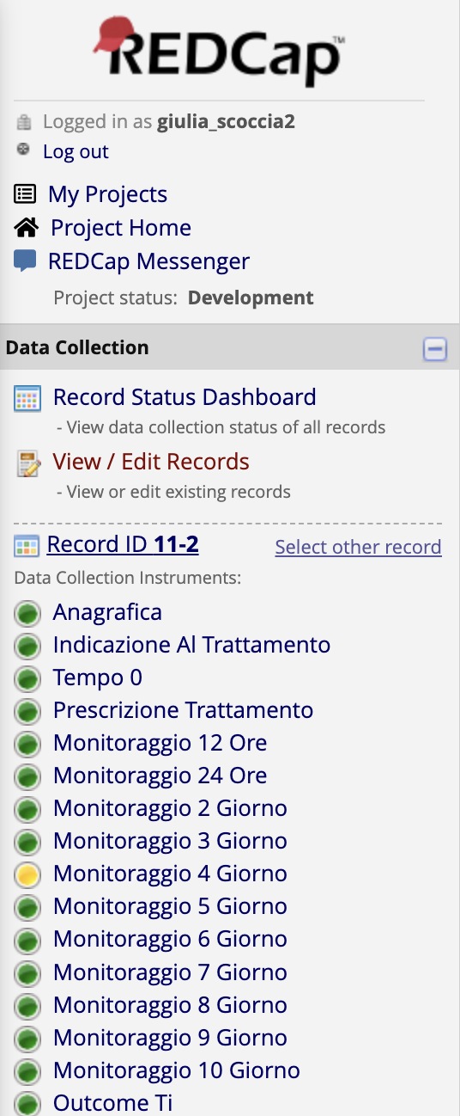
Caso di studio
Dataset ricavato dal registro ARRT.
Le feature del dataset possono essere suddivise seguendo la divisione adottata su REDCap, la piattaforma web utilizzata come DB. Nel dettaglio:
Anagrafica: 47 colonne
Indicazione Al Trattamento: 73 colonne
Tempo 0: 482 colonne
Prescrizione al trattamento: 118 colonne
Monitoraggi: ogni monitoraggio è rappresentato da 561 colonne
Outcome TI: 56 colonne
Tecniche di realizzazione di un dataset per la clusterizzazione di pazienti critici sottoposti a trattamenti extracorporei nei reparti di terapia intensiva
L’Aquila, 18 Marzo 2023

Slide 9
Caso di studio
Dataset ricavato dal registro ARRT.
Molteplici sono state le criticità riscontrate.
Grande quantità di valori mancanti: il 35,5% delle colonne (2848) sono risultante completamente vuote. Tra le cause principali troviamo la mancanza di valori di default e dati non inseriti.
Soluzione: Le colonne totalmente nulle sono state rimosse, in questo modo si sono ridotte le feature totali a 4512. Mentre negli altri casi sono state eseguite operazioni di interpolazione o di inserimento di valori di default.
Tecniche di realizzazione di un dataset per la clusterizzazione di pazienti critici sottoposti a trattamenti extracorporei nei reparti di terapia intensiva
L’Aquila, 18 Marzo 2023

Slide 10
Caso di studio
Dataset ricavato dal registro ARRT.
Incongruenze: spesso le misurazioni di alcuni dati risultano calcolati in maniera differente o con diverse unità di misura tra centro e centro.
Soluzione: Tramite operazioni sui dati si è provveduto a normalizzare i dati applicando le operazioni e le conversioni necessarie.
Tecniche di realizzazione di un dataset per la clusterizzazione di pazienti critici sottoposti a trattamenti extracorporei nei reparti di terapia intensiva
L’Aquila, 18 Marzo 2023

Slide 11
Caso di studio
Dataset ricavato dal registro ARRT.
Errori nell’inserimento: Analizzando statisticamente le colonne, è stato frequente riscontrare la presenza di valori fuori scala, causati da disattenzione dei medici nell’inserimento.
Soluzione: In questi casi si è agito direttamente sulla piattaforma REDCap seguendo in maniera attenta le indicazioni dei medici.
Al termine di queste attività di preprocessamento si arriva ad ottenere un dataset di buona qualità, sul quale è possibile applicare le tecniche di analisi esplorativa e di machine learning.
Tecniche di realizzazione di un dataset per la clusterizzazione di pazienti critici sottoposti a trattamenti extracorporei nei reparti di terapia intensiva
L’Aquila, 18 Marzo 2023

Slide 12
Clusterizzazione
Tecniche utilizzate
Il processo di analisi dei dati può essere suddiviso in 4 fasi principali.
Estrazione
Pulizia, preparazione e trasformazione
Analisi e ricerca di modelli
Valutazione dei risultati
Tecniche di realizzazione di un dataset per la clusterizzazione di pazienti critici sottoposti a trattamenti extracorporei nei reparti di terapia intensiva
L’Aquila, 18 Marzo 2023

Slide 13
Clusterizzazione
Tecniche utilizzate
Il processo di analisi dei dati può essere suddiviso in 4 fasi principali.
Prelievo dei dati dal registro ARRT
Pulizia, preparazione e trasformazione
Analisi e ricerca di modelli
Valutazione dei risultati
Tecniche di realizzazione di un dataset per la clusterizzazione di pazienti critici sottoposti a trattamenti extracorporei nei reparti di terapia intensiva
L’Aquila, 18 Marzo 2023

Slide 14
Clusterizzazione
Tecniche utilizzate
Il processo di analisi dei dati può essere suddiviso in 4 fasi principali.
Prelievo dei dati dal registro ARRT
Pulizia dei dati, data imputation e interpolazioni
Analisi e ricerca di modelli
Valutazione dei risultati
Tecniche di realizzazione di un dataset per la clusterizzazione di pazienti critici sottoposti a trattamenti extracorporei nei reparti di terapia intensiva
L’Aquila, 18 Marzo 2023

Slide 15
Clusterizzazione
Tecniche utilizzate
Il processo di analisi dei dati può essere suddiviso in 4 fasi principali.
Prelievo dei dati dal registro ARRT
Pulizia dei dati, data imputation e interpolazioni
Principal Component Analysis (PCA)
Data visualization e clustering
K-mean
Valutazione dei risultati
Tecniche di realizzazione di un dataset per la clusterizzazione di pazienti critici sottoposti a trattamenti extracorporei nei reparti di terapia intensiva
L’Aquila, 18 Marzo 2023

Slide 16
Clusterizzazione
Tecniche utilizzate
La PCA può essere definita come la proiezione ortogonale dei dati in uno spazio lineare di dimensioni inferiori, tale che la varianza spiegata dei dati sia massimizzata (PVE).
Il clustering è una tecnica di Machine Learning, nello specifico si posiziona nel ramo dell’Unsupervised Learning. Le tecniche di clustering si suddividono in: gerarchiche, di partizione e basate sulla densità.
In questo lavoro si è sfruttato una tecnica di partizione: il K-mean, che è un algoritmo iterativo che cerca di suddividere il dataset in K sottogruppi predefiniti e non sovrapponibili, in cui ogni punto appartiene ad un unico gruppo.
Tecniche di realizzazione di un dataset per la clusterizzazione di pazienti critici sottoposti a trattamenti extracorporei nei reparti di terapia intensiva
L’Aquila, 18 Marzo 2023

Slide 17
Clusterizzazione
Caso di studio
Queste analisi sono state eseguite su un sottoinsieme del dataset di partenza. Nello specifico sono stati analizzati solamente i dati clinici dei pazienti al tempo 0, escludendo tutti i punteggi clinici sullo stato del paziente (es. SOFA score).
Questa scelta non è stata casuale, infatti da un punto di vista medico, la fase iniziale risulta essere quella più critica e spesso il medico si trova a dover scegliere il trattamento in maniera casuale, optando per quello che a suo parere potrebbe avere risultati migliori.
Pertanto riuscire a trovare un modello sui dati che permetta di comprendere meglio lo stato dei pazienti, potrebbe aiutare il medico nella scelta dei trattamenti da prescrivere per garantire un effetto più vantaggioso.
Tecniche di realizzazione di un dataset per la clusterizzazione di pazienti critici sottoposti a trattamenti extracorporei nei reparti di terapia intensiva
L’Aquila, 18 Marzo 2023

Slide 18
Risultati
Valutazioni
Prelievo dei dati dal registro ARRT
Pulizia dei dati, data imputation e interpolazioni
Principal Component Analysis (PCA)
Data visualization e clustering
K-mean
Valutazione dei risultati
Tecniche di realizzazione di un dataset per la clusterizzazione di pazienti critici sottoposti a trattamenti extracorporei nei reparti di terapia intensiva
L’Aquila, 18 Marzo 2023

Slide 19
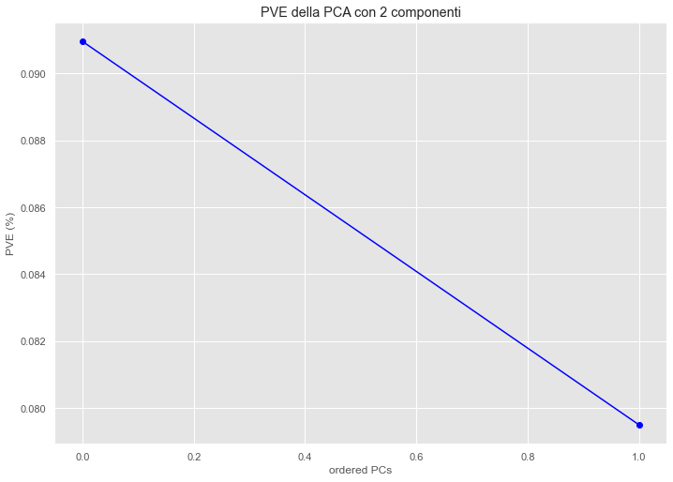
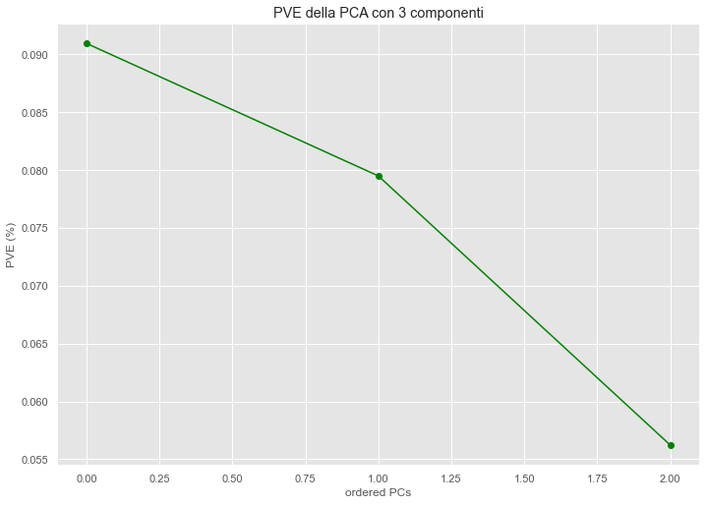
Risultati
Valutazioni
Nella PCA per decidere il numero di componenti da considerare per massimizzare la varianza si è tenuto in considerazione i risultati della PVE ristretta a 2 e 3 componenti così da poterla sfruttare nella visualizzazione dei dati.
PVE : [0.09095903 0.07950189] Varianza totale : 0.17046091908325972
PVE : [0.09095903 0.07950189 0.05624059] Varianza totale : 0.22670150598615194
Fig.1 PVE per PCA con 2 componenti
Fig.2 PVE per PCA con 3 componenti
Tecniche di realizzazione di un dataset per la clusterizzazione di pazienti critici sottoposti a trattamenti extracorporei nei reparti di terapia intensiva
L’Aquila, 18 Marzo 2023

Slide 20
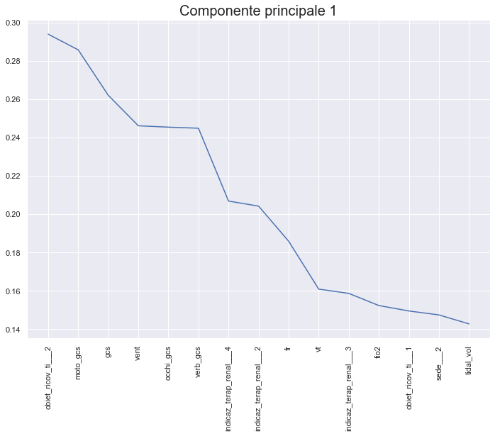
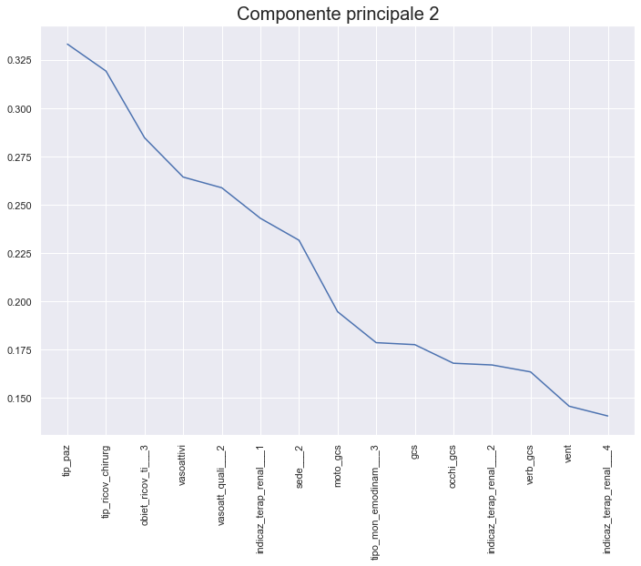
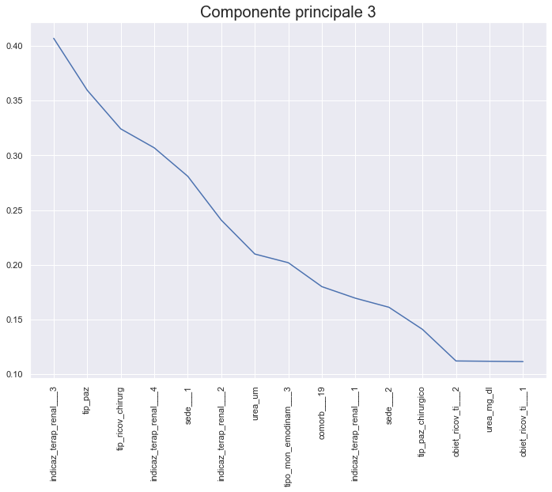
Risultati
Valutazioni
La PCA con 3 componenti è più indicativa, pertanto si utilizza quella. A seguire vengono mostrati i 15 valori più significativi per ogni componente.
Fig.3 Valori del dataset che pesano maggiormente sulle 3 componenti principali della PCA
Tecniche di realizzazione di un dataset per la clusterizzazione di pazienti critici sottoposti a trattamenti extracorporei nei reparti di terapia intensiva
L’Aquila, 18 Marzo 2023

Slide 21
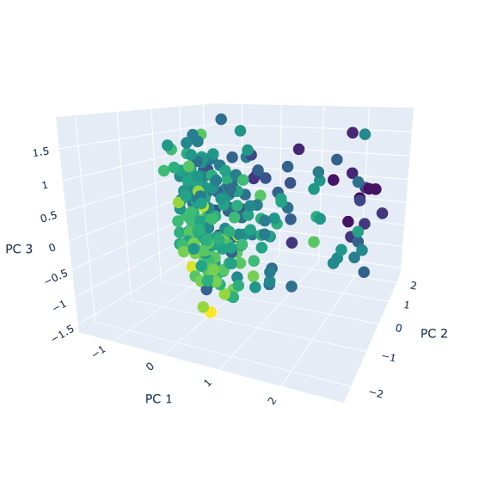
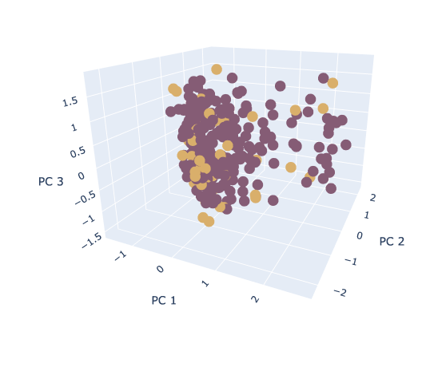
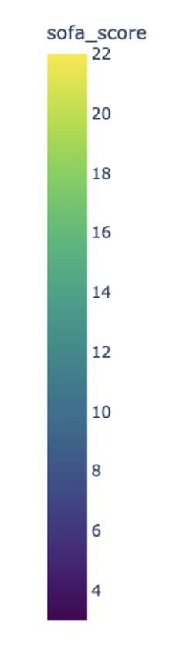
Risultati
Valutazioni
Vengono proiettati su 3 componenti i dati relativi agli score e i dati sulla mortalità dal giorno 0 al giorno 3. A seguire vediamo in dettaglio i risultati rispetto a SOFA score al giorno 0 e la mortalità a 3 giorni.
vivi
deceduti
Fig.4 Valori di Sofa score al tempo 0 rappresentati nello spazio sottodimensionato dalla PCA
Fig.5 Esiti sulle mortalità al giorno 3 rappresentati nello spazio sottodimensionato dalla PCA
Tecniche di realizzazione di un dataset per la clusterizzazione di pazienti critici sottoposti a trattamenti extracorporei nei reparti di terapia intensiva
L’Aquila, 18 Marzo 2023

Slide 22
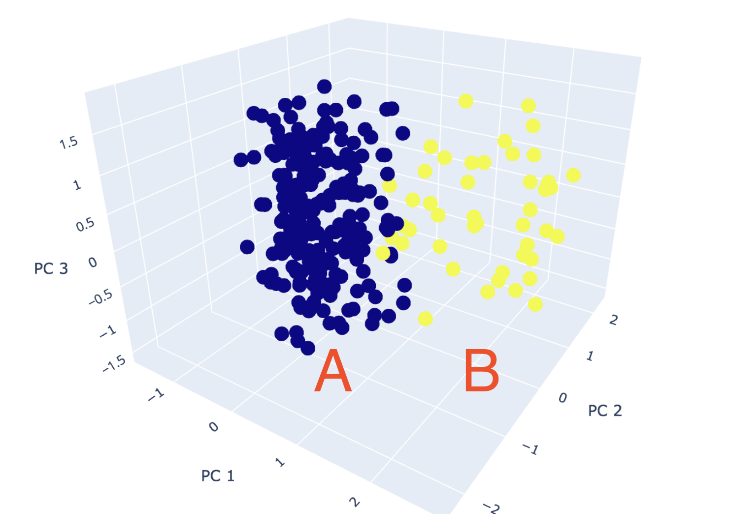
Clusterizzazione
Risultati K-mean
Si verifica se la suddivisione mostrata nelle PCA trova riscontro nel K-mean, che viene visualizzato nello spazio sottodimensionato dalla PCA.
Fig.6 K-mean con K=2 visualizzaro nello spazio sottodimensionato ottenuto con la PCA, si ottengono chiaramente due cluster A e B.
Tecniche di realizzazione di un dataset per la clusterizzazione di pazienti critici sottoposti a trattamenti extracorporei nei reparti di terapia intensiva
L’Aquila, 18 Marzo 2023

Slide 23
Conclusione
In base a quanto ottenuto i risultati si dimostrano altamente promettenti da un punto di vista medico.
Pensando a sviluppi futuri, sicuramente avere delle piccole accortezze nella creazione e nella compilazione dei registri, potrebbe permettere di ottenere una qualità dei dati ancora superiore, così da poter applicare eventualmente tecniche sempre più sofisticate.
Tecniche di realizzazione di un dataset per la clusterizzazione di pazienti critici sottoposti a trattamenti extracorporei nei reparti di terapia intensiva
L’Aquila, 18 Marzo 2023

Slide 24
Grazie per l’attenzione!
Tecniche di realizzazione di un dataset per la clusterizzazione di pazienti critici sottoposti a trattamenti extracorporei nei reparti di terapia intensiva
L’Aquila, 18 Marzo 2023

Slide 25
La PCA aiuta la clusterizzazione con K-mean in diversi modi⁴: 1) riduzione delle dimensioni: così si aiuta a a riduzione dei rumori e di feature irrilevanti. 2)Aiuta a migliorare le performance riducendo la complessità computazionale. 3)Visualizzazione: la PCA può aiutare nella visualizzazione dei dati in uno spazio sottodimensionato.
4. Rai, Pradeep, and Shubha Singh. "A survey of clustering techniques." International Journal of Computer Applications 7.12 (2010): 1-5..
Tecniche di realizzazione di un dataset per la clusterizzazione di pazienti critici sottoposti a trattamenti extracorporei nei reparti di terapia intensiva
L’Aquila, 18 Marzo 2023

